Slide 1
Введение в анализ данных
Дисперсионный анализ (ANOVA)

Slide 2
Что это? Зачем?
До этого момента мы сравнивали только две выборки (t-test)
Тест Стьюдента для независимых выборок
Тест Стьюдента для зависимых выборок (paired)
Что делать если нужно сравнить больше двух выборок
Что если внутри выборок тоже есть группы
ANOVA!

Slide 3
ANOVA - ANalysis Of VAriance
ANOVA - ANalysis Of VAriance
Анализ межгрупповой разницы - используется в основном для контролируемых тестов (лекарства, упражнения, рекламные баннеры и т.д)
Любые управляемые и категорируемые аналитиком данные.
Анализ не одной, а нескольких выборок
Анализ на межгрупповые и на внутригрупповые связи

Slide 4
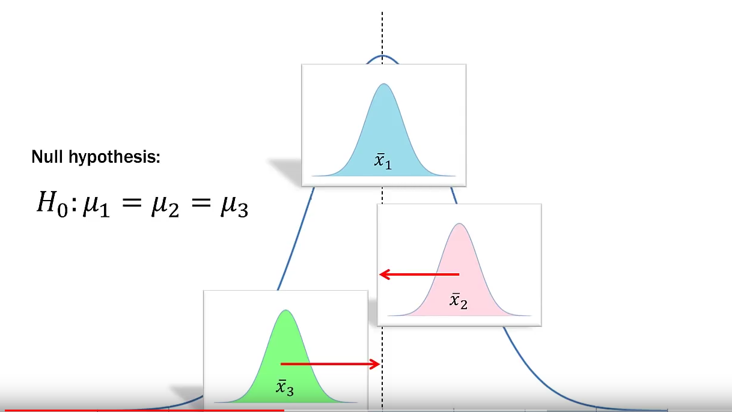
Notes:
https://www.youtube.com/watch?v=0Vj2V2qRU10

Slide 5
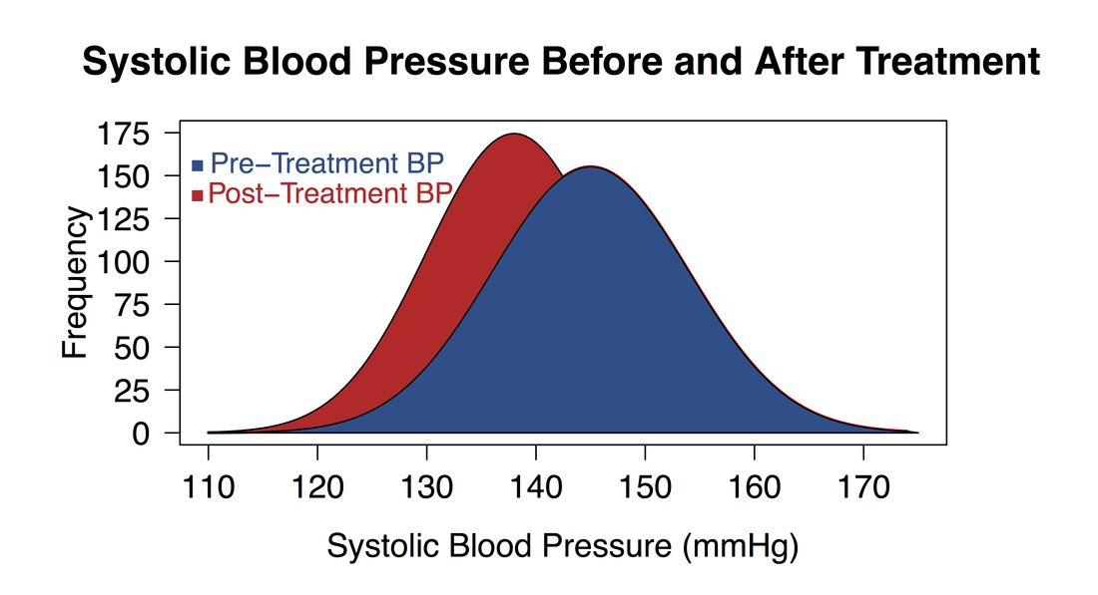
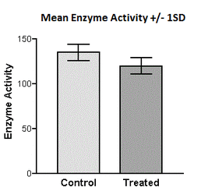
t-test, paired t-test
Notes:
http://docs.statwing.com/examples-and-definitions/t-test/

Slide 6
Перед нами данные, что же дальше?
Визуализация – используя различные графики, нужно исследовать распределения и отношения между наблюдениями
Проверка идей – сравнение различных наблюдений друг с другом
Приёмка – то что мы обнаружили соответствует тому, что мы хотели обнаружить?

Slide 7
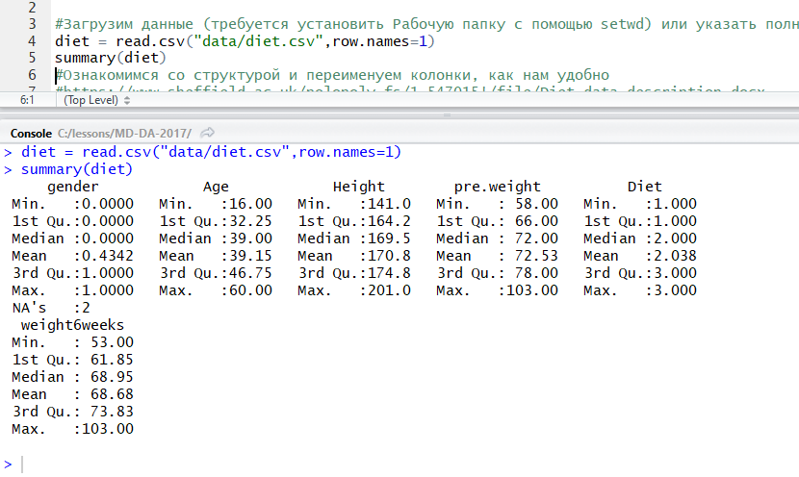
Пример: Диета.

Slide 8
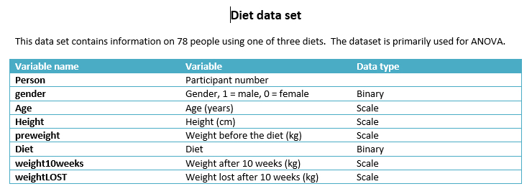
Узнайте, как устроен массив данных.

Slide 9
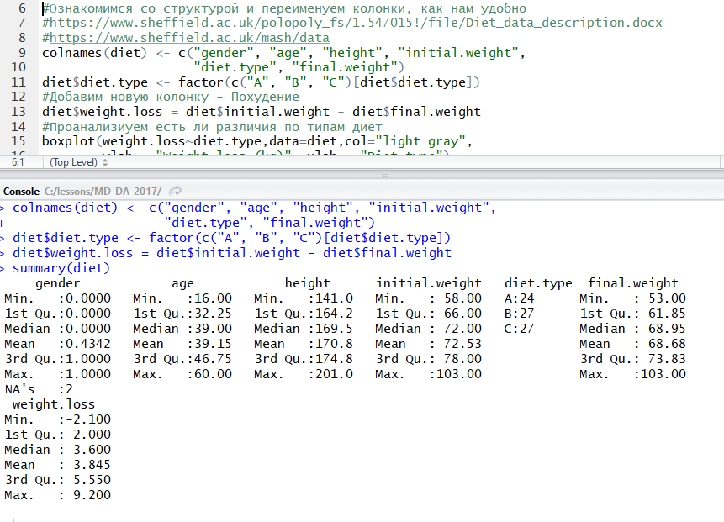
Добавьте удобства. Обработайте данные

Slide 10
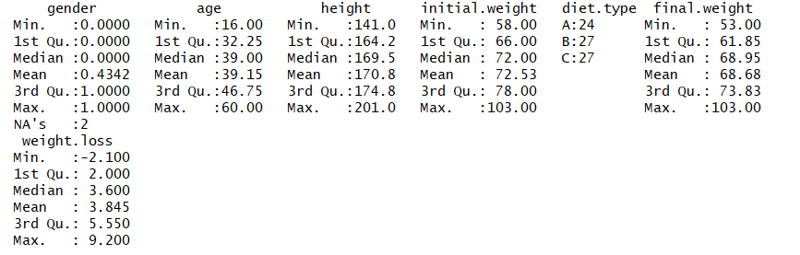
Данные читаемы?

Slide 11
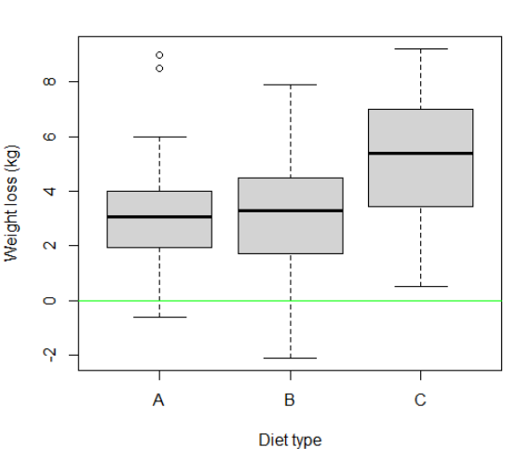

Исследуем?

Slide 12
Исследуем!

Slide 13
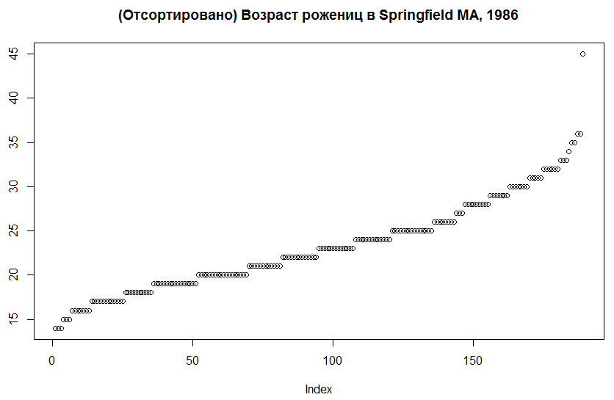
Исследуем!!

Slide 14
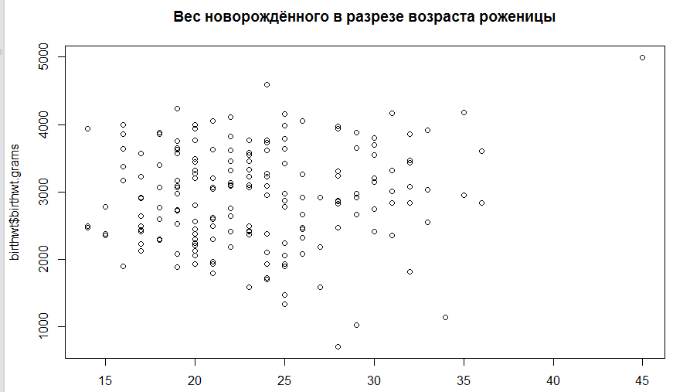
Исследуем!!!

Slide 15

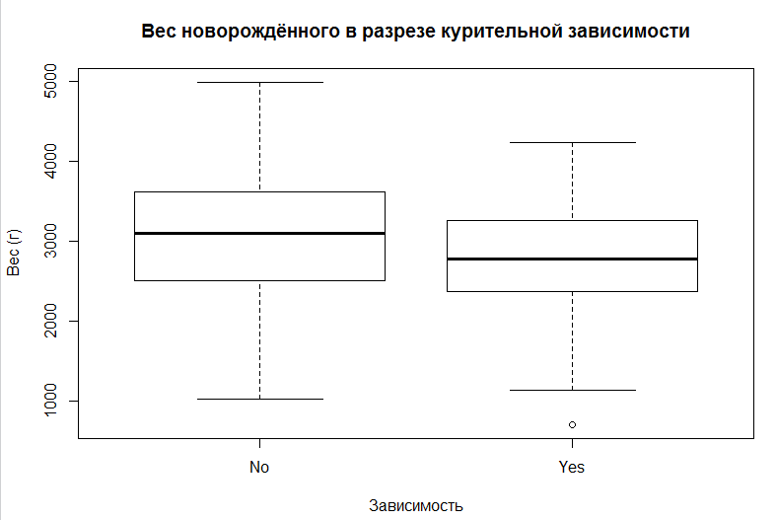
Простая статистическая проверка
Попробуем подогнать модель под нашу идею

Slide 16
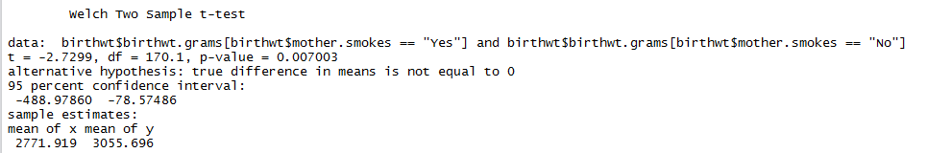
Простая статистическая проверка
Трудно что то сказать? Статистика поможет!

Slide 17
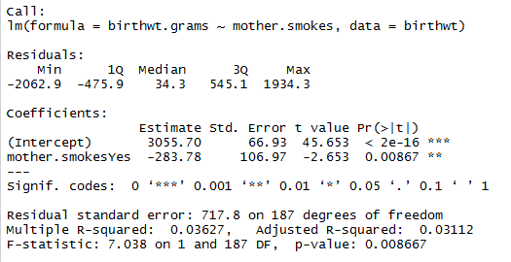
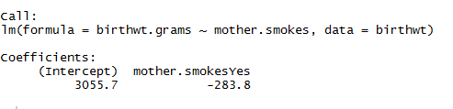
Простая статистическая проверка
Соответствует линейной модели? Вес vs Курение

Slide 18

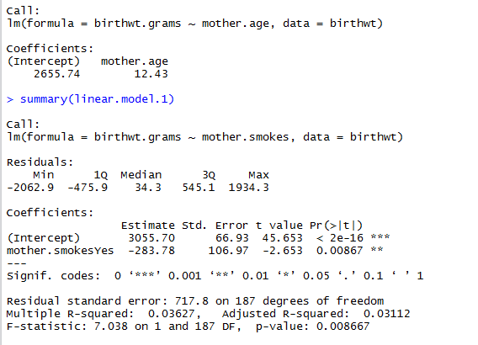
Простая статистическая проверка
Соответствует линейной модели? Вес vs Возраст

Slide 19
Простая статистическая проверка
Соответствует линейной модели? Вес vs Возраст

Slide 20
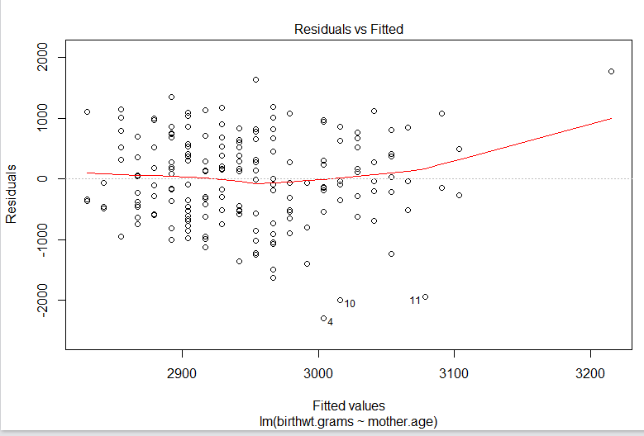
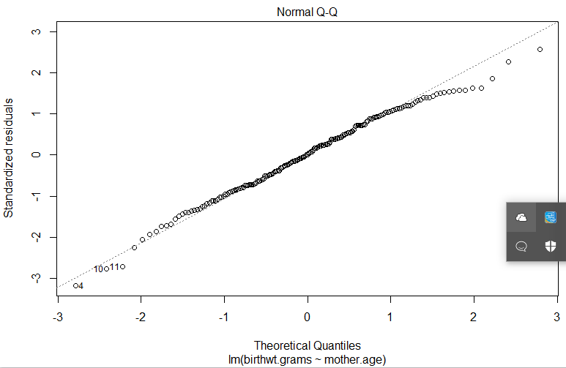
Простая статистическая проверка
Сложно представить? Используйте графику

Slide 21
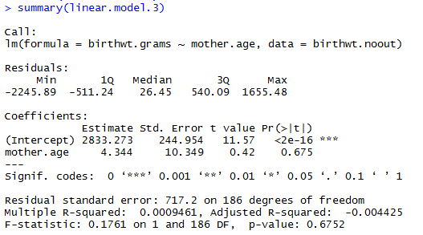
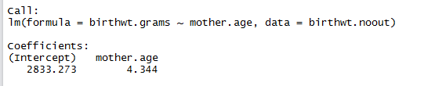
Определение отклонений
Несложно заметить, что самая возрастная роженица и ребёнок с самым лёгким весом вносят серьёзные искажения в анализ.

Slide 22
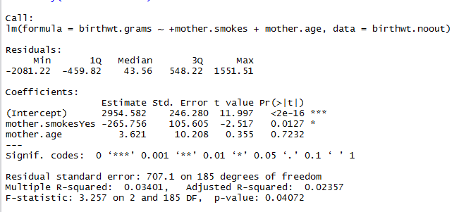
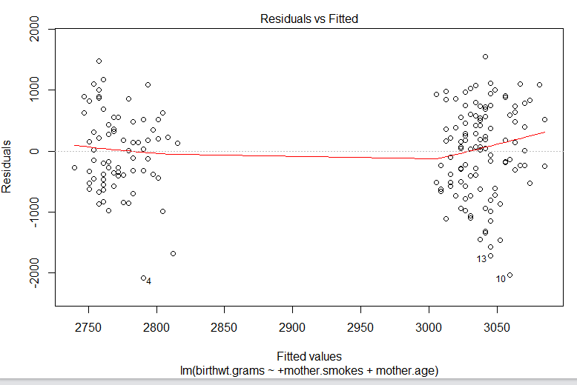
Более сложные модели
Добавим к возрасту склонность к курению

Slide 23
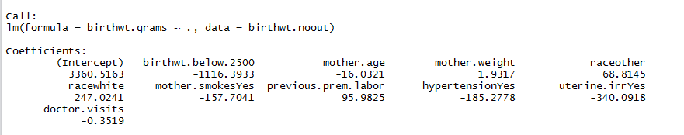
Добавим вообще всё
Модель всё в одном

Slide 24
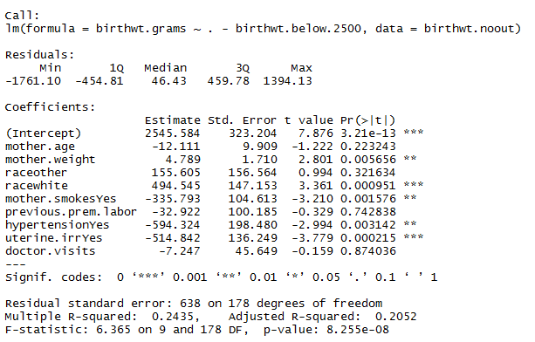
Добавим вообще всё. Кроме того, что не нужно
Колонка вес ниже 2500 – функция от веса. Уберём её.

Slide 25
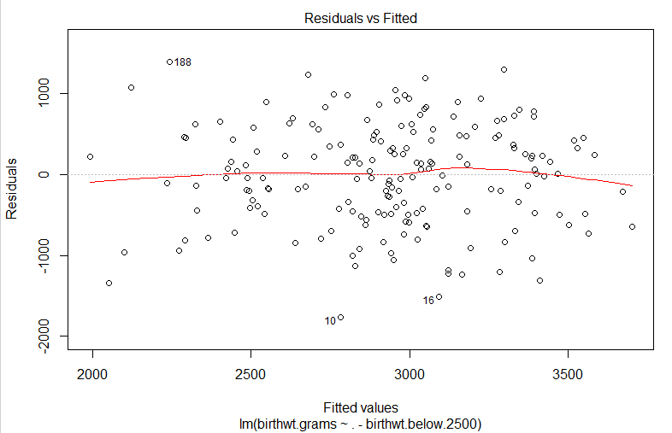
Добавим вообще всё. Кроме того, что не нужно
Колонка вес ниже 2500 – функция от веса. Уберём её.

Slide 26
Добавим вообще всё. Кроме того, что не нужно
Колонка вес ниже 2500 – функция от веса. Уберём её.

Slide 27
Добавим вообще всё. Кроме того, что не нужно
Колонка вес ниже 2500 – функция от веса. Уберём её.

Slide 28
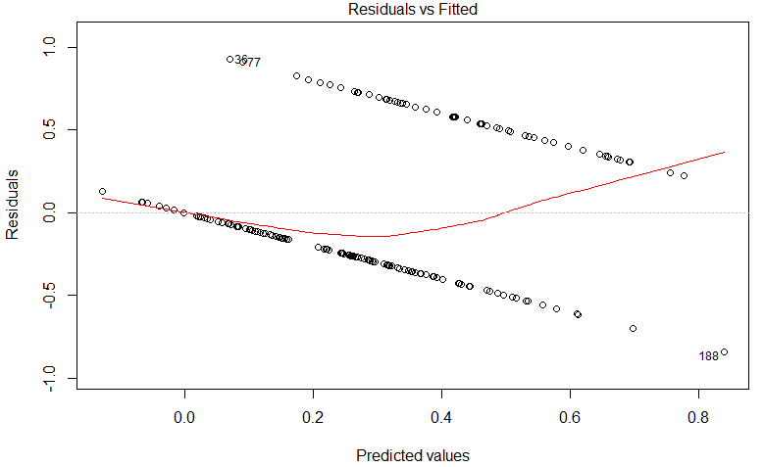
Обобщённые линейные модели
Возможно линейное увеличение веса, не так важно ,как пороговое значение 2500 грамм? Попробуем применить обобщённую линейную модель.

Slide 29
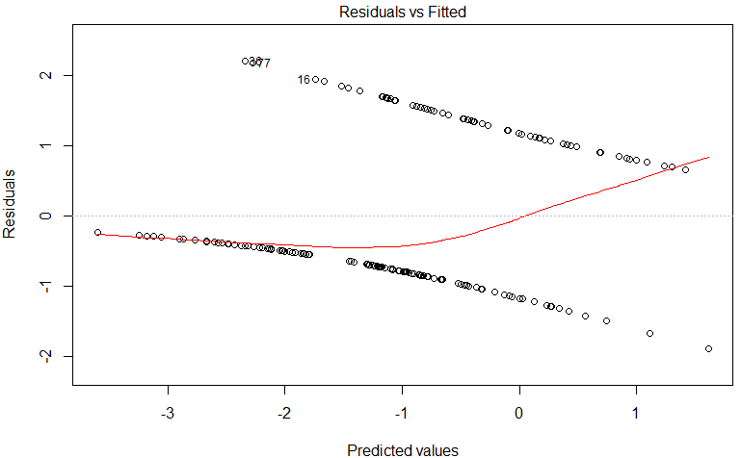
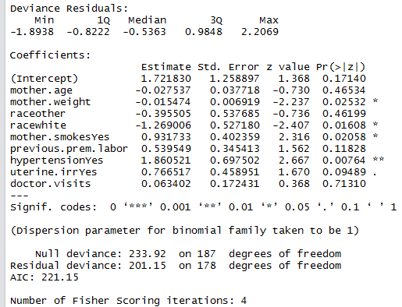
Обобщённые линейные модели
По умолчанию используется гауссиана (стандартная линейна регрессия). Заменим её

Slide 30


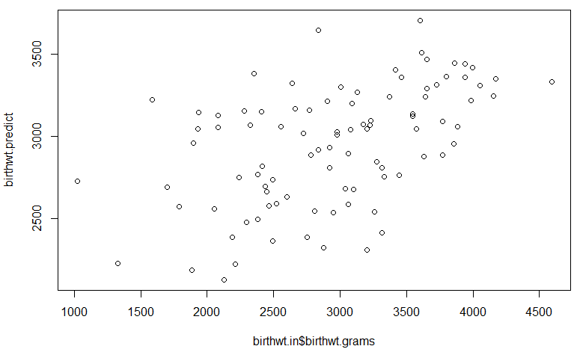
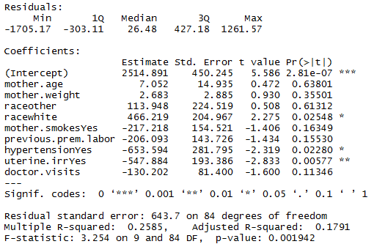
Ну и для чего мы всё это делали?
Разделим массив данных и попробуем предсказать значения

Slide 31
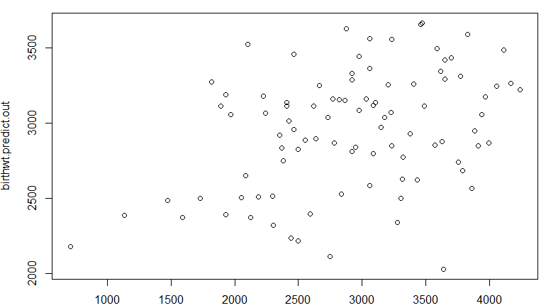
Ну и для чего мы всё это делали?

Slide 32
Домашнее задание

